Slide 2
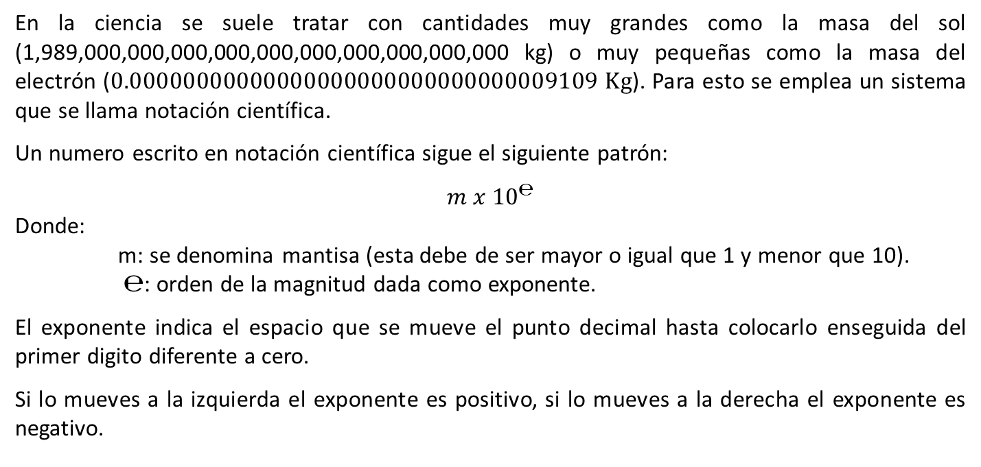
Notación científica.
En la ciencia se suele tratar con cantidades muy grandes como la masa del sol (1,989,000,000,000,000,000,000,000,000,000,000 kg) o muy pequeñas como la masa del electrón (0.00000000000000000000000000000009109 Kg). Para esto se emplea un sistema que se llama notación científica.
Un numero escrito en notación científica sigue el siguiente patrón:
$$m x {10}^{℮}$$
Donde:
m: se denomina mantisa (esta debe de ser mayor o igual que 1 y menor que 10).
$℮$: orden de la magnitud dada como exponente.
El exponente indica el espacio que se mueve el punto decimal hasta colocarlo enseguida del primer digito diferente a cero.
Si lo mueves a la izquierda el exponente es positivo, si lo mueves a la derecha el exponente es negativo.
5000 = 5 x 10³
3 lugares a la izquierda = exponente +3
0.006 = 6 x 10⁻³
3 lugares a la derecha = exponente -3

Slide 3
Ejemplos
90000 = 9 x 10⁴
0.0008 = 8 x 10⁻⁴
8400000 = 8.4 x 10⁶
0.00000099 = 9.9 x 10⁻⁷
Los números con potencia de 10 que están en notación científica se pueden convertir a ella con las reglas de recorrido del punto:
1) 53.2 X 10⁵ = 5.32 X 10⁶ (El punto se recorre un lugar a la izquierda, al exponente se le suma 1)
2) 28400 X 10^{–6} = 2.84 X 10^{–2} (El punto se recorre 4 lugares a la izquierda, al exponente se le suma 4
3) 0.0000067 X 10⁴ = 6.7 X 10^{–2} (El punto se recorre 6 lugares a la derecha, al exponente se le resta 6)
4) 0.000749 X 10^{–5} = 7.49 X 10^{–9} (El punto se recorre 4 lugares a la derecha, al exponente se le resta 4)

Slide 4
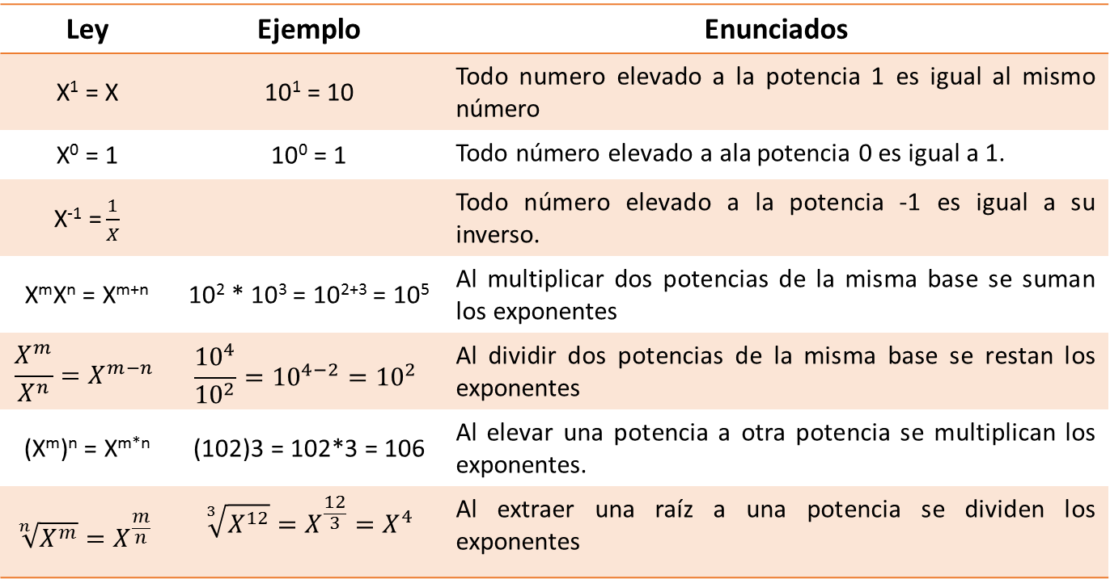
Para multiplicar o dividir cantidades en notación científica sólo debes aplicar las leyes de los exponentes, recordando que:
Ley | Ejemplo | Enunciados
X¹ = X | 10¹ = 10 | Todo numero elevado a la potencia 1 es igual al mismo número
X⁰ = 1 | 10⁰ = 1 | Todo número elevado a ala potencia 0 es igual a 1.
$\text{X}\text{−1}\text{ =}\frac{1}{X}$ |  | Todo número elevado a la potencia -1 es igual a su inverso.
X^{m}X^{n} = X^{m+n} | 10² * 10³ = 10²⁺³ = 10⁵ | Al multiplicar dos potencias de la misma base se suman los exponentes
$$\frac{X^{m}}{X^{n}}=X^{m−n}$$ | $$\frac{{10}^{4}}{{10}^{2}}={10}^{4−2}={10}^{2}$$ | Al dividir dos potencias de la misma base se restan los exponentes
(X^{m})^{n} = X^{m*n} | (102)3 = 102*3 = 106 | Al elevar una potencia a otra potencia se multiplican los exponentes.
$$\sqrt[n]{X^{m}}=X^{\frac{m}{n}}$$ | $$\sqrt[3]{X^{12}}=X^{\frac{12}{3}}=X^{4}$$ | Al extraer una raíz a una potencia se dividen los exponentes

Slide 5
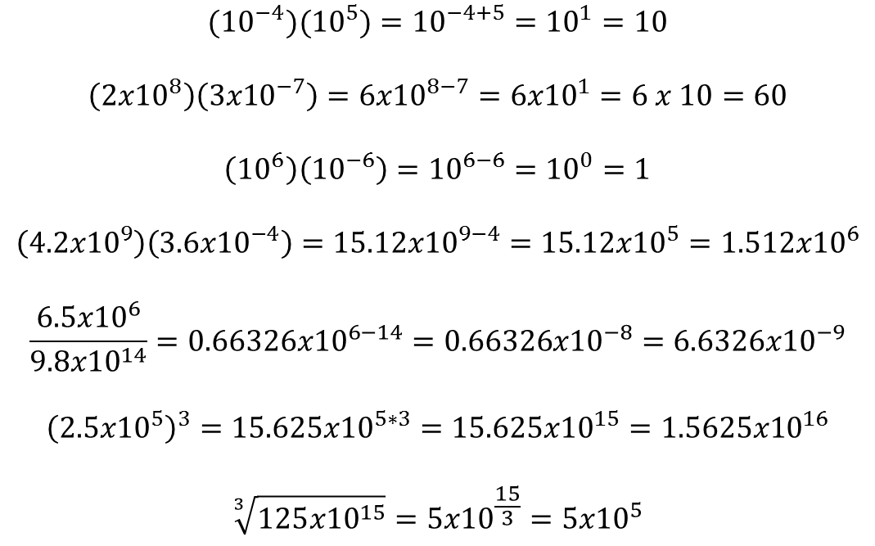
Ejemplos de operaciones con notación científica
$${(10}^{−4}){(10}^{5})={10}^{−4+5}={10}^{1}=10$$
$$\left({2x10}^{8}\right)\left({3x10}^{−7}\right)={6x10}^{8−7}={6x10}^{1}=6 x 10=60$$
$$\left({10}^{6}\right)\left({10}^{−6}\right)={10}^{6−6}={10}^{0}=1$$
$$\left({4.2x10}^{9}\right)\left({3.6x10}^{−4}\right)={15.12x10}^{9−4}={15.12x10}^{5}={1.512x10}^{6}$$
$$\frac{{6.5x10}^{6}}{{9.8x10}^{14}}={0.66326x10}^{6−14}={0.66326x10}^{−8}={6.6326x10}^{−9}$$
$${\left({2.5x10}^{5}\right)}^{3}={15.625x10}^{5∗3}={15.625x10}^{15}={1.5625x10}^{16}$$
$$\sqrt[3]{125{x10}^{15}}=5{x10}^{\frac{15}{3}}={5x10}^{5}$$

Slide 6
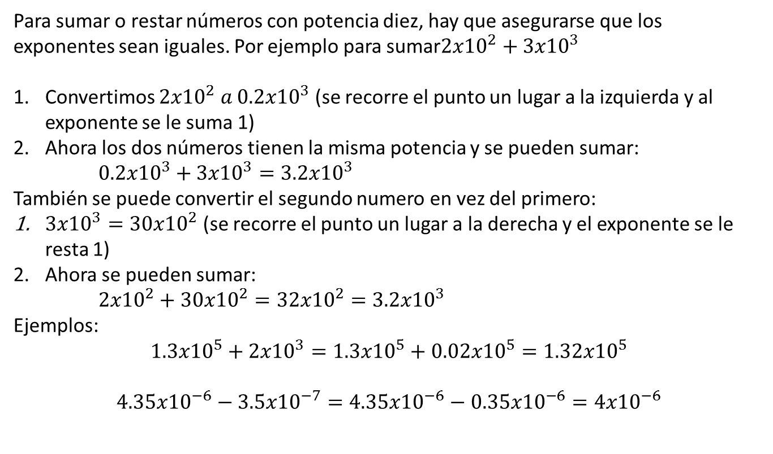
Para sumar o restar números con potencia diez, hay que asegurarse que los exponentes sean iguales. Por ejemplo para sumar${2x10}^{2}+{3x10}^{3}$
Convertimos ${2x10}^{2} a {0.2x10}^{3}$ (se recorre el punto un lugar a la izquierda y al exponente se le suma 1)
Ahora los dos números tienen la misma potencia y se pueden sumar:
${0.2x10}^{3}+{3x10}^{3}={3.2x10}^{3}$
También se puede convertir el segundo numero en vez del primero:
${3x10}^{3}={30x10}^{2}$ (se recorre el punto un lugar a la derecha y el exponente se le resta 1)
Ahora se pueden sumar:
${2x10}^{2}+{30x10}^{2}={32x10}^{2}={3.2x10}^{3}$
Ejemplos:
$${1.3x10}^{5}+{2x10}^{3}={1.3x10}^{5}+{0.02x10}^{5}={1.32x10}^{5}$$
$${4.35x10}^{−6}−{3.5x10}^{−7}={4.35x10}^{−6}−{0.35x10}^{−6}={4x10}^{−6}$$

Slide 7
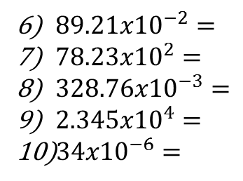
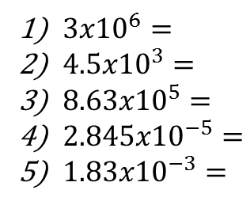
Realiza los siguientes ejercicios:
Convierte los siguientes números escritos en notación decimal a notación científica:
50000 =
840 =
0.0093 =
2497.87 =
0.725 =
435000000 =
84065000
285.2 =
0.0123 =
0.000032 =
Convierte los siguientes números a notación decimal:
${3x10}^{6}=$
${4.5x10}^{3}=$
${8.63x10}^{5}=$
${2.845x10}^{−5}=$
${1.83x10}^{−3}=$
${89.21x10}^{−2}=$
${78.23x10}^{2}=$
${328.76x10}^{−3}=$
${2.345x10}^{4}=$
${34x10}^{−6}=$

Slide 8

En los siguientes problemas , reduce y expresa el resultado como un solo número escrito en notación científica.
1) (3000)(17000000)=
2)$\left({4x10}^{−3}\right)\left({6x10}^{−7}\right)=$
3) $\left({7x10}^{15}\right)\left({3x10}^{−9}\right)=$
4) $\left({3x10}^{−3}\right){\left({6x10}^{−8}\right)}^{2}=$
5) $\frac{\left({3x10}^{6}\right){\left({9x10}^{−9}\right)}^{2}}{{4x10}^{−5}}=$
6) $\left({3x10}^{6}\right)\left({9x10}^{17}\right)=$
7) ${12x10}^{5}+{233x10}^{2}=$
8) ${6.73x10}^{−6}−{2.31x10}^{−7}=$

Slide 9
Tabla de prefijos
Prefijos | Símbolo | Equivalencia | Valor
Exa | E | 10¹⁸ | 1,000,000,000,000,000,000
Peta | P | 10¹⁵ | 1,000,000,000,000,000
Tera | T | 10¹² | 1,000,000,000,000
Giga | G | 10⁹ | 1,000,000,000
Mega | M | 10⁶ | 1,000,000
Kilo | K | 10³ | 1,000
Hecto | H | 10² | 100
Deca | D | 10¹ | 10
deci | d | 10⁻¹ | 0.1
centi | c | 10⁻² | 0.01
mili | m | 10⁻³ | 0.001
micro | µ | 10⁻⁶ | 0.000001
nano | n | 10⁻⁹ | 0.000000001
pico | p | 10⁻¹² | 0.000000000001
femto | f | 10⁻¹⁵ | 0.000000000000001
atto | a | 10⁻¹⁸ | 0.000000000000000001

Slide 10
Completa la siguiente tabla combinando las unidades con múltiplos y submúltiplos, anotando el nombre correspondiente de las unidades resultantes.
 | Prefijo
Unidad | c | m | M | n | K
m | cm
 | centímetro
L |  |  | ML
 |  |  | megalitro
s |  | ms
 |  | milisegundo
g |  |  |  |  | Kg
 |  |  |  |  | kilogramo

Slide 11
“Título de la presentación”
Insertar texto
Texto secundario

